Slide 1
Ouderavond
Jeugdvoetbal bij Sportclub Susteren

Slide 2
Inhoud
Doel van deze avond
Korte introductie Voetbalzaken Jeugd
Bij een topwedstrijd denk ik aan?
Onze vereniging
Gedragregels
Samen kunnen we meer….

Slide 3
Doel van deze avond
Ouders informeren
Over wat allemaal wordt gedaan door de vereniging om het voetbal voor de jeugd mogelijk te maken
Wat er allemaal nodig is om dit mogelijk te maken
Wat u wel en niet kunt verwachten van ons als Vereniging (het komt niet vanzelf) en inzet jeugdleiders
Een interactieve avond waarbij ruimte is voor uw inbreng
Ruimte voor vragen
Individuele zaken kunnen 1:1 besproken worden na afloop

Slide 4
Voetbalzaken Jeugd
Hoofd jeugdzaken
Niels Schonbrodt
Jeugdcoördinatoren
Kaboutervoetbal t/m JO11 Bas Stams
JO12 t/m JO14 Rob Lumens
JO15 en JO17 Roger Bekkers
Betrokken bestuursleden Jeugdraad SCS
Roger Bekkers
Henk Houben
Peter Versloot
Communicatieketen
?
Trainer
Coordinator
HJO
Bestuurslid

Slide 5
Bij een topwedstrijd denk ik aan:
Winnen, dat is waarom je aan een wedstrijd start!
Een scheidsrechter die niet op elke, vermeende foute beslissing aangevallen wordt door iedereen!
Een grensrechter die niet op elke, vermeende foute beslissing aangevallen wordt door iedereen!
Een speler die aandacht besteedt aan het voetballen en respect heeft voor zijn tegenstander
Een trainer die vooral bezig is met het verder ontwikkelen van de spelers en handelt in het belang hiervan!
Ouders die de spelers (ook de tegenstander) positief benaderen en niet te fanatiek en voetbalinhoudelijk meeleven met de wedstrijd
Bestuursleden en vrijwilligers die de gestelde gedragsnorm gecommuniceerd hebben en bewaken.

Slide 6
Wekelijkse groepsapp bij coördinatoren
Maandag
Graag met spelers in overleg na het misdragen op zaterdag
Dinsdag
Trainer: We hebben te weinig spelers, wat moeten we doen met de training?
Einde van de training, andere trainer: Helaas weer ruzie onderling, kunnen we een gesprek met de ouders inplannen?
Woensdag
Zaterdag moeten we thuis, maar we hebben nog geen grensrechter, heb je tijd?
Donderdag
Hey Coördinator, krijg voor zaterdag de auto’s niet bij elkaar…. Ouders reageren niet, wat moet ik doen?
Vrijdag
Alweer 4 afmeldingen, kun je kijken of we spelers kunnen lenen van een ander team?
Zaterdag
Ouder in de groepsapp: 3-0 gewonnen, klasse wedstrijd! Helaas rood, maar de tegenstander was ook wel erg vervelend. Scheids was echt een thuisfluiter!!
Zondag
Bestuurslid bij coördinator: Ik zie dat er een rode kaart is geweest, weet jij wat er gebeurd is?

Slide 7
4 belangrijke punten
Graag willen wij alle vrijdagavonden, zaterdagen en zondagen nog leuker voor iedereen maken
Hoe kunnen we elke wedstrijd nog waardevoller maken voor alle betrokkenen van nu en ook voor iedereen die in de toekomst wil gaan/gaat voetballen?!
Komen tot een definitie van een topwedstrijd per doelgroep
Bepalen wat dat voor het handelen van alle betrokkenen betekent en wie daarin welke rol moet vervullen
Bij Sc Susteren willen we graag dat iedereen zichzelf op een veilige en positieve manier kan ontwikkelen en plezier kan beleven in het voetbal. Of je nou speler, coach, ouder, toeschouwer, scheidsrechter, bestuurslid of liefhebber bent, iedereen draagt hieraan bij!

Slide 8
Wat mogen we verwachten bij een topwedstrijd?
1. Wat mogen we verwachten van de 6 groepen? 2. Wat is momenteel de realiteit? 3. Hoe gaan we werken aan de toekomst?
Speler
Scheids- rechter
Coördinator
Ouders
Bestuur
Trainer

Slide 9
Hoe komen we tot topwedstrijden? Elke week!

Slide 10
Onze vereniging
We zijn een Vereniging
We zijn geen dienstverlening
We draaien op vrijwilligers
We doen dingen samen
We hebben een regionale functie
Iedereen is welkom
We willen een veilige sportomgeving bieden
VOG voor alle vrijwilligers verplicht m.i.v. 1 juli 2022
Gebruik zandzakken / scheenbeschermers / douchen
Gedragsregels
We proberen meer te zijn dan een voetbalvereniging
Diverse activiteiten
Voetbalweek
Sinterklaas
Ambassadeursavond
Nederlandstalige avond
Speciaal Bier avond
Pubquiz avond
Kleedlokalenparty
Seizoensafsluiting jeugd
Dolle Despo Zondag & DJ
Braggeltoernooi
5 tegen 5 toernooi
U bent altijd welkom !

Slide 11
Gedragsregels
Plezier en sportief gedrag staan voorop
Respect op en rondom het veld
Schelden, kwetsende en discrimineerde opmerkingen horen hier niet thuis
Respecteer andermans eigendommen en die van de club
Hier is geen plek voor gewelddadig gedrag
Voetbal is een teamsport
Ongeoorloofd gedrag wordt niet geaccepteerd
Gedragsregels zijn er om na te leven

Slide 12
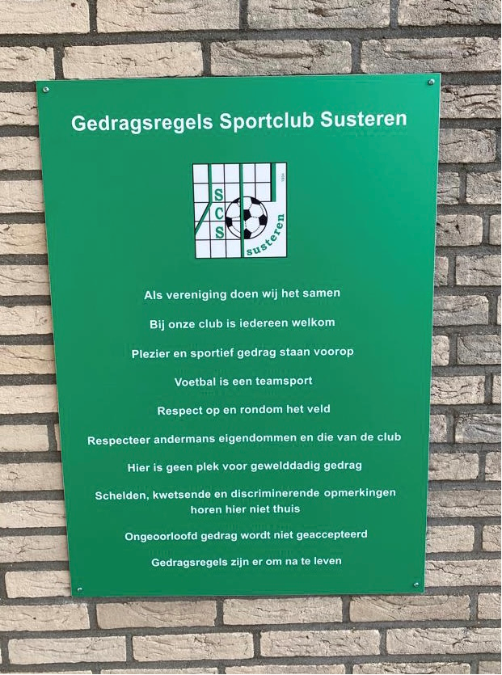
Gedragsregels
Plezier en sportief gedrag staan voorop
Respect op en rondom het veld
Schelden, kwetsende en discrimineerde opmerkingen horen hier niet thuis
Respecteer andermans eigendommen en die van de club
Hier is geen plek voor gewelddadig gedrag
Voetbal is een teamsport
Ongeoorloofd gedrag wordt niet geaccepteerd
Gedragsregels zijn er om na te leven
Consequenties afwijkend gedrag
Gesprek met ouders
Eerst maatschappelijke straf
Uitsluiting evenementen
Schorsing – royeren bij SCS en KNVB

Slide 13
Belang van vrijwilligers
Hoe meer ondersteuning hoe beter wij uw kinderen kunnen helpen om een prettige omgeving te bieden en plezier te geven in het voetbal bij onze vereniging.
Hulp is noodzakelijk, hoe klein ook….
Zonder vrijwilligers STOPT de mogelijkheid tot voetballen voor de jeugd

Slide 14
Samen kunnen we meer….
Als vereniging hebben we een aantal grote uitdagingen… …. en wellicht zijn er wel zaken waarbij u als ouders ons daarbij kan helpen.
Ondersteuning voor de trainer JO17-1
Wedstrijd begeleider voor de JO14-2
Handjes in diverse jeugdteams
Scheidsrechters zaterdag + zondag
Scheidsrechtercoördinator
Handjes bij pr-werkzaamheden
Activiteiten groep voor de gehele jeugd
Handjes bij beheer kleedlokalen
Zaterdagen voor ouders van ieder jeugdteam verplicht volgens schema
Vlaggen tijdens jeugd wedstrijden
Jeugdcoördinatoren en Hoofd jeugdopleidingen voor volgend seizoen
Leiders/trainers voor volgend seizoen

Slide 15
Vragen ? Tips? Ideeën?

Slide 16
EINDSIGNAAL

